Slide 1
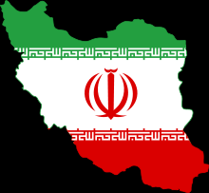
دهه فجر

Slide 2
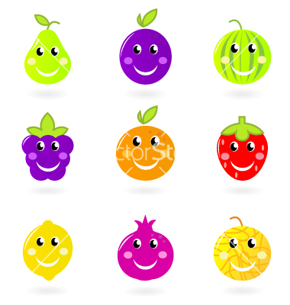
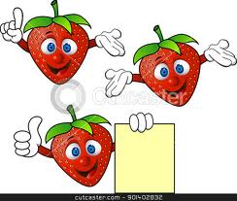
رنگ آمیزی

Slide 3
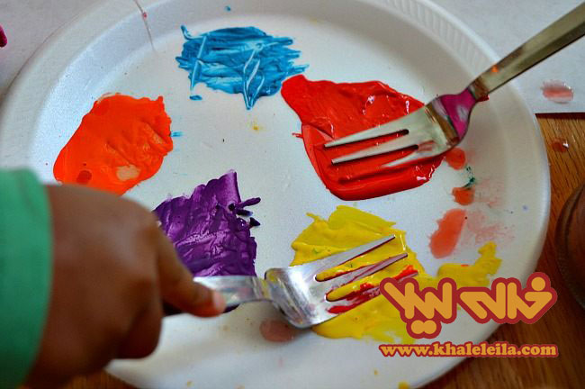
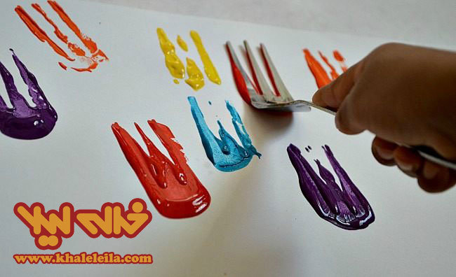
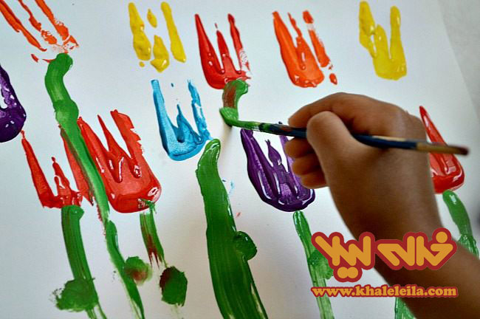
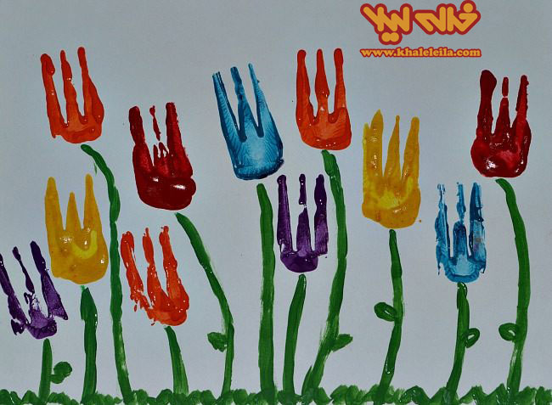
نقاشی گل لاله

Slide 4



Slide 5
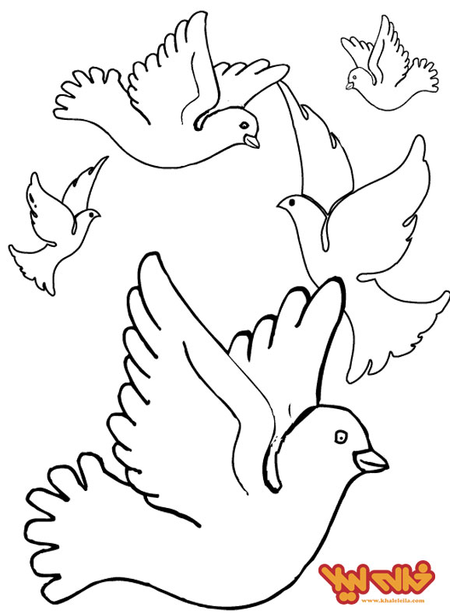

Slide 6
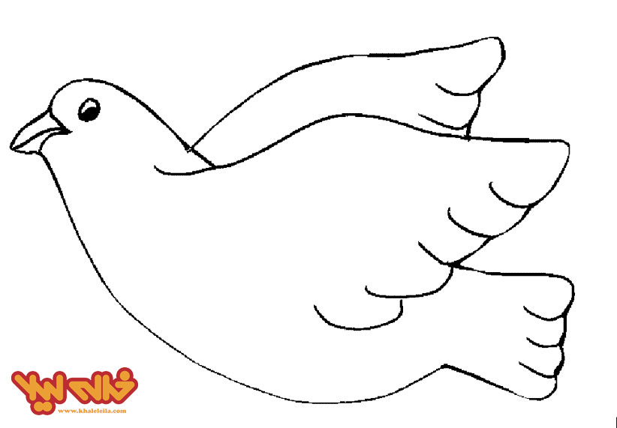


Slide 7
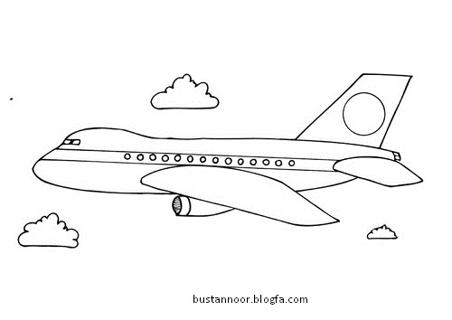

Slide 8
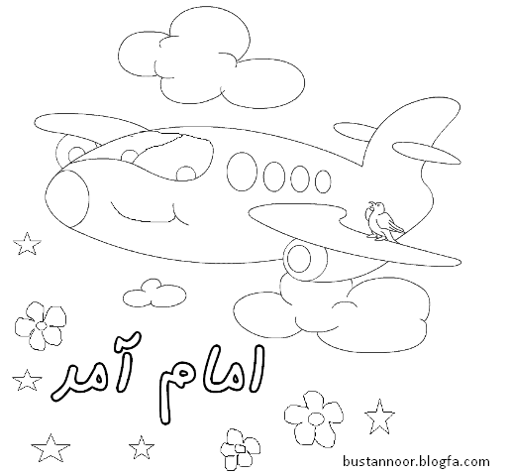

Slide 9
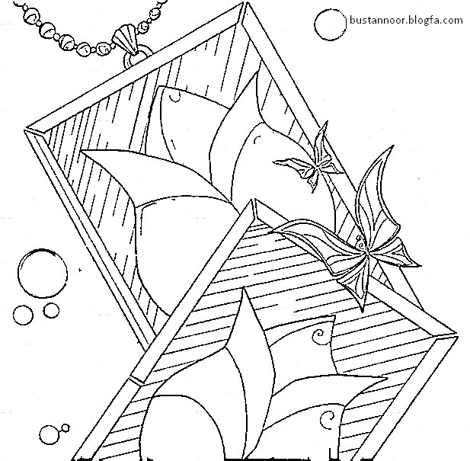

Slide 10
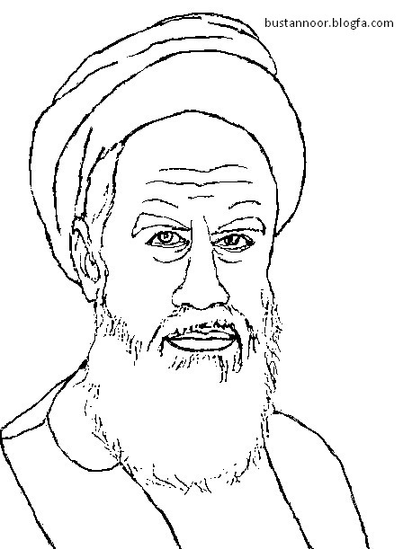

Slide 11
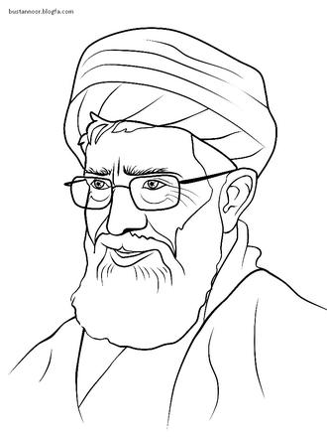

Slide 12
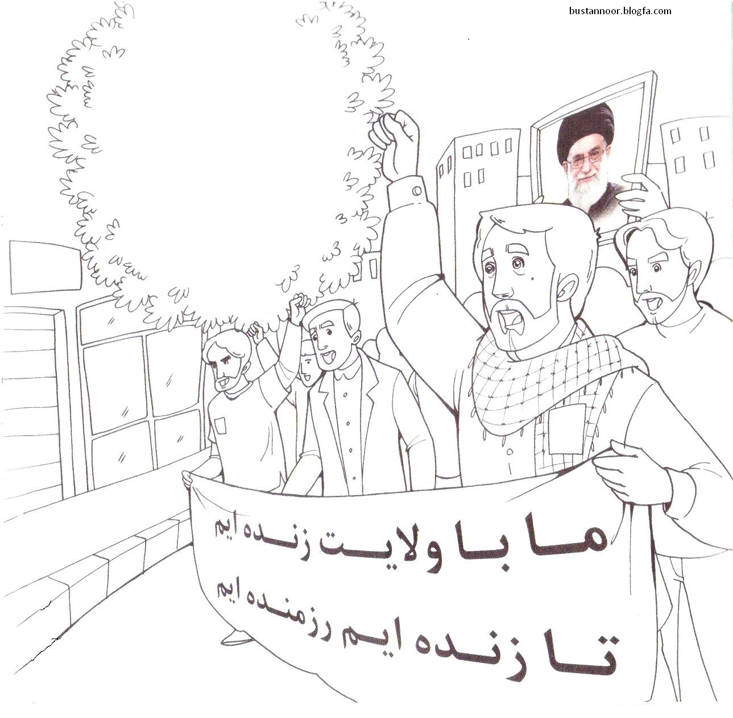

Slide 13
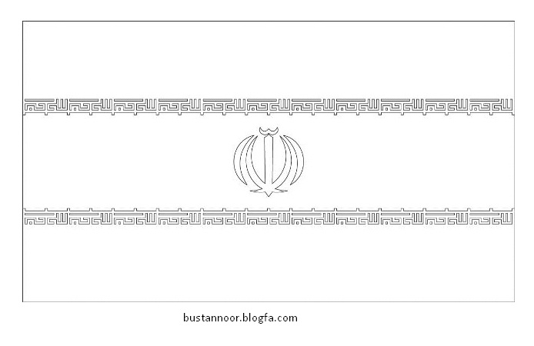

Slide 14
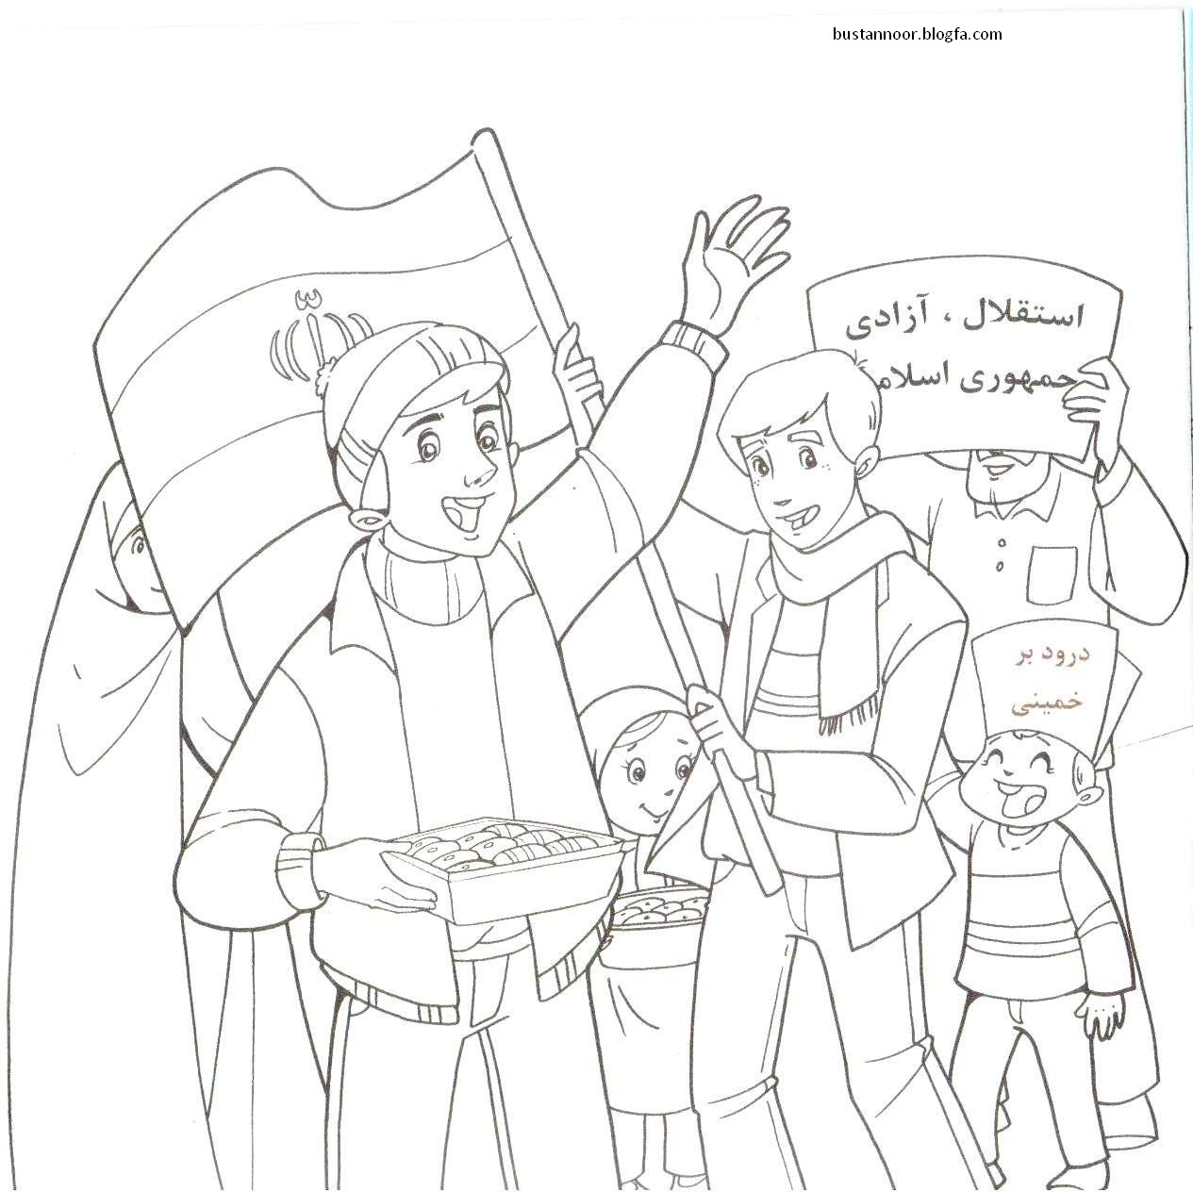

Slide 15
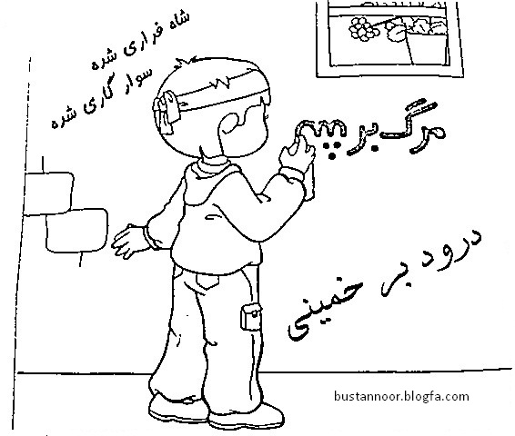

Slide 16
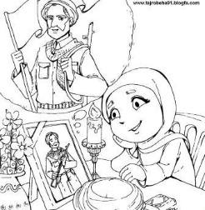

Slide 17
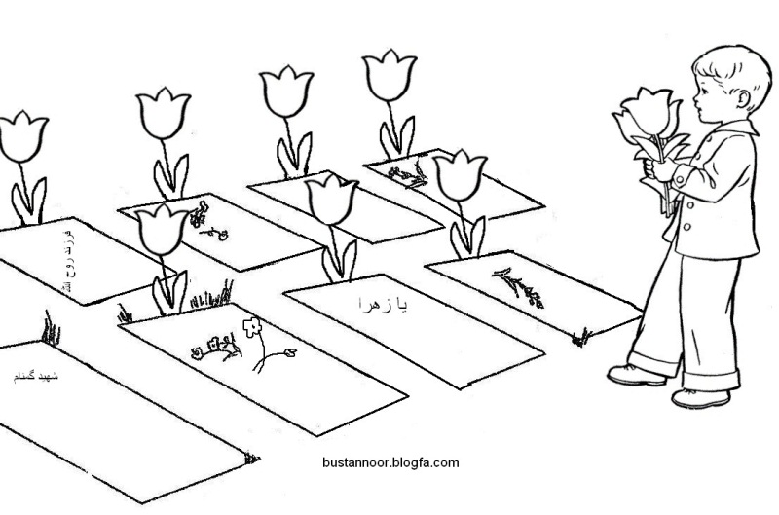

Slide 18
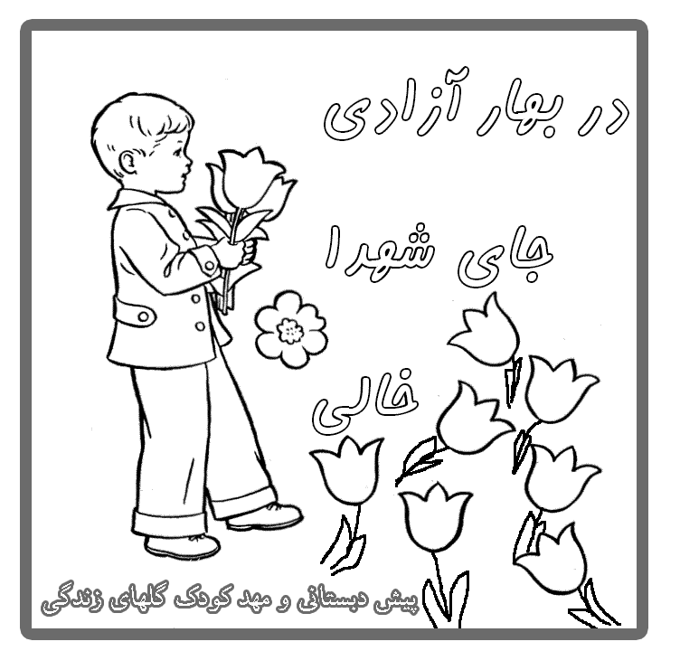

Slide 19


Slide 20
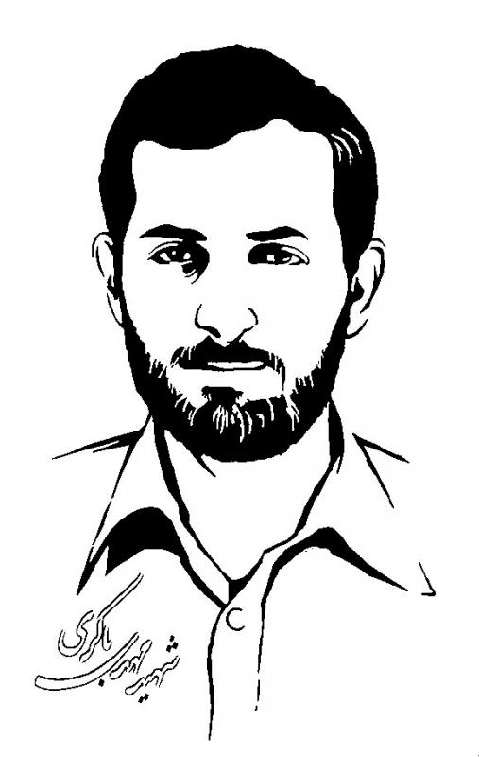
مهدی باکری
تولد: 1333، میاندوآب
شهادت: 25 اسفند 1363
محل شهادت: جزیره‌ی مجنون
آیا شنیده بودید که یک شهردار، بسیجی باشد؟ یعنی هم در جبهه‌ی جنگ، با دشمنان بجنگد، هم در پشت جبهه، به مردم خدمت کند؛ وقتی از جبهه به شهر آمد، شب و روزش را برای خدمت به مردم بگذارد؛ مثل مولایش امام علی(ع)، ناشناس و پنهانی به آدم‌های فقیر و ضعیف شهر کمک کند؛ حال‌شان را بپرسد و گره از سختی‌های زندگی‌شان باز کند.
من باور می‌کنم هنوز هم مردانی هستند که این‌گونه باشند. درست مثل شما که اسم قشنگ‌تان را همه‌ی گل‌ها و گنجشک‌ها بلدند: شهیدمهدی باکری.
شهید باکری کیست؟
یک مرد واقعی! یک رزمنده‌ی شجاع که در جبهه، فرمانده شده بود. عراقی‌ها از او وحشت زیادی داشتند؛ چون دلِ نترسی داشت. یک خصوصیت مهم دیگر هم داشت. او شهردار ارومیه بود؛ به همین خاطر در کنار جبهه، به مردم شهر هم خدمت می‌کرد. او یک مهندس دانا، درست‌کار و پاک بود. مردم ارومیه از او خاطرات خوبی دارند.
آن پیرزن چه گفت؟
وقتی آقامهدی شهردار ارومیه بود، یک شب باران شدیدی بارید. سیل در بعضی از قسمت‌های شهر به راه افتاد. آقامهدی جلوتر از بقیه‌ی کارمندان شهرداری، به راه افتاد تا به مردم کمک کند. پیرزنی از مردم کمک می‌خواست. اسباب و اثاثیه‌ی او زیر آب مانده بود. آقامهدی مشغول به کار شد تا آن‌ها را بیرون بکشد. پیرزن گفت: «خدا خیرت بدهد مادر! نمی‌دانم این شهردار کجاست تا شما را ببیند و غیرت و کار را ازتان یاد بگیرد!»
آقامهدی خندید و گفت: «راست می‌گویی مادر، کاش یاد می‌گرفت!»
به خاطر نماز
هرجا که جلسه بود، وقت نماز کارش را رها می‌کرد و مشغول نماز می‌شد. می‌گفت نماز از کار مهم‌تر است.
مثل بسیجی‌ها
او یک سردار بزرگ بود؛ فرمانده‌ی لشکر عاشورا. لشکری که بچه‌های دلاور آذربایجان عضو آن بودند؛ اما تیپ و قیافه‌اش مثل بسیجی‌ها بود. ساده می‌آمد و ساده می‌رفت. خیلی راحت و دوست‌داشتنی حرف می‌زد و اصلاً خودش را نمی‌گرفت.
در میان آب‌ها
آقامهدی در عملیات‌های زیادی شرکت کرد. با دشمن جنگید و اجازه نداد خاک کشورمان اشغال بشود؛ اما عشق به شهادت داشت و آرزویش دیدار با خدا بود.
روز 25 اسفند در عملیات بدر تیر خورد و شهید شد. پیکرش را توی قایق گذاشتند تا از طریق آب رودخانه‌ی اروندرود، به پشت جبهه برسانند؛ اما عراقی‌ها به قایق او آرپی‌جی زدند و آن را منفجر کردند. جنازه‌ی پاک آقامهدی در میان آب‌ها گم شد. آقامهدی دیگر به خانه برنگشت؛ خانه‌ی او در بهشت است!
مجله پوپک

Slide 21
کاردستی

Slide 22
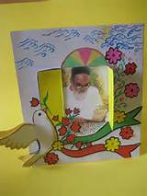

Slide 23
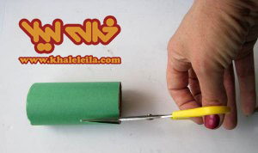
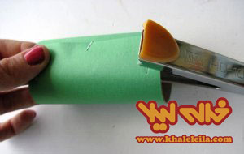
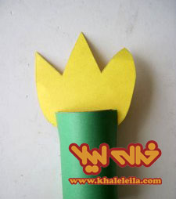
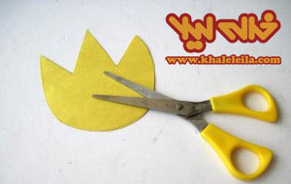
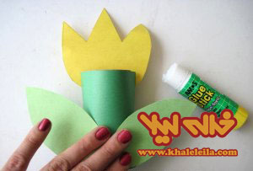
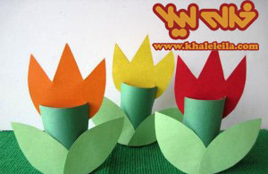
یک مقوای مستطیل ببرید و مثل شکل زیر بهم منگنه کنید
برای این کار می تونید از لوله ی دستمال کاغذی هم استفاده کنید
حالا یک طرف لوله رو از دو طرف یکم می بریم برای وارد شدن گل لاله
الگوی گل لاله رو پرینت کنید رنگ کنید و ببرید
گل رو وارد بردیگی لوله یا همون ساقه گل کنید
حالا دو تا برگ هم بچسبونید
به همین سادگی گل لاله ی زیبا ساختید

Slide 24

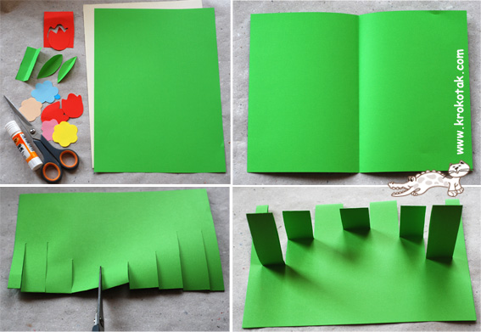
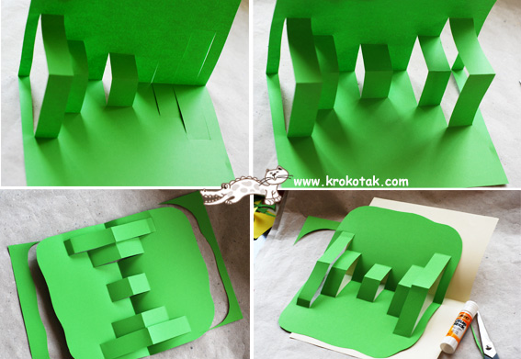
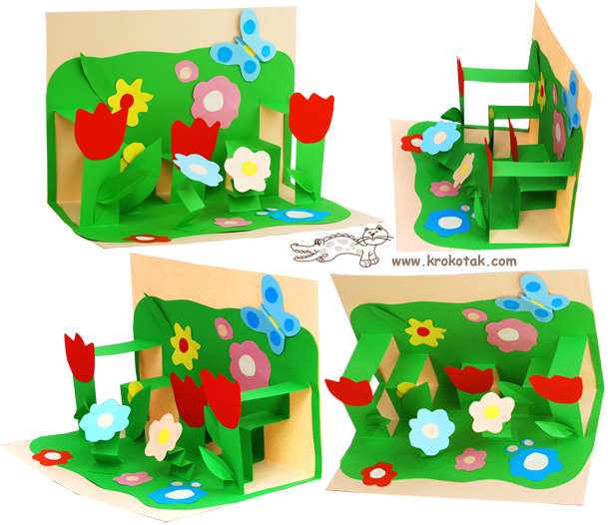
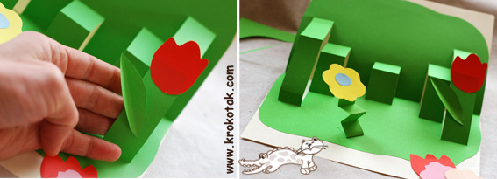
اول الگوی گل ها و پروانه ها رو مثل شکل
ببرید
حالا یک مقوا به رنگ سبز بردارید و
از وسط تا کنید
بعد اون رو برش بدید مثل شکل
و بعد به همون صورت دو لا تا کنید
حالا مقوا رو باز کنید و برش ها رو به
داخل حجم دار کنید
می تونید دور کادر رو هم مدل بدید
که مستطیل نباشه
حالا الگوهای گل رو روی برجستگی ها
بچسبونید
پروانه ها رو هم بچسبونید
در پایان کارت نهایی شما مثل شکل
زیر میشه

Slide 25
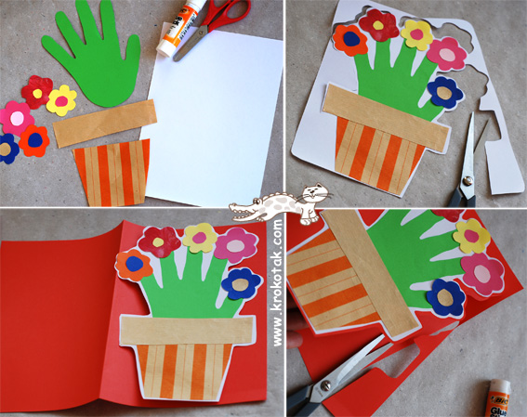
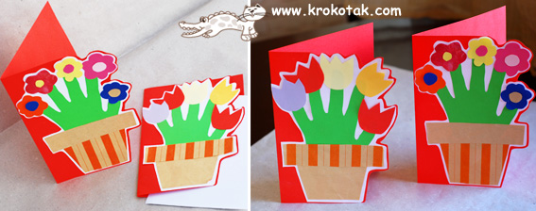
کارت پستال گل لاله
اول دست خودتون رو روی مقوا بکشید و ببرید بعد گل های زیر یا گل لاله رو ببرید و روی هر انگشت بچسبونید با کاغذ های باطله یا کاغذهای دیگه یک گلدان بکشید و ببرید حالا مثل شکل روی ورق اچار بچسبونید حالا دورش رو ببرید و بعد روی کارت بچسبونید حالا این کارت رو می تونید به عنوان یک کارت دهه فجر به دوستاتون تقدیم کنید

Slide 26


کارت گل لاله

Slide 27


گلدان گل لاله

Slide 28
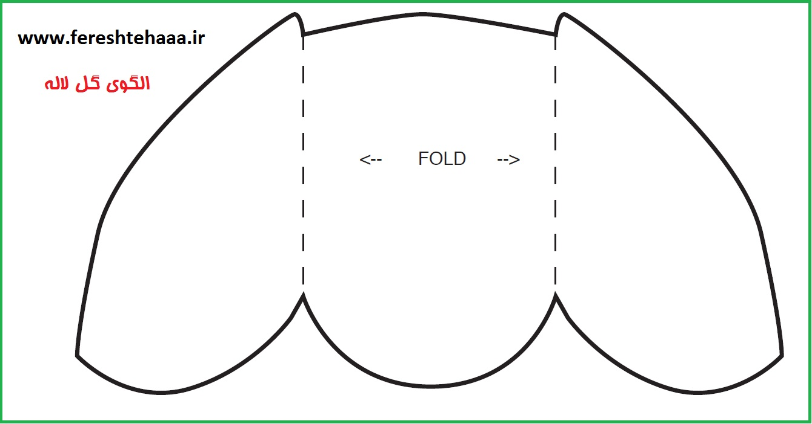
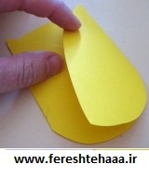

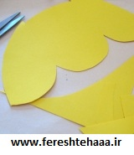
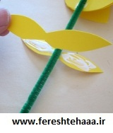
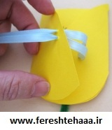
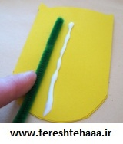


Slide 29

اوریگامی گل لاله

Slide 30
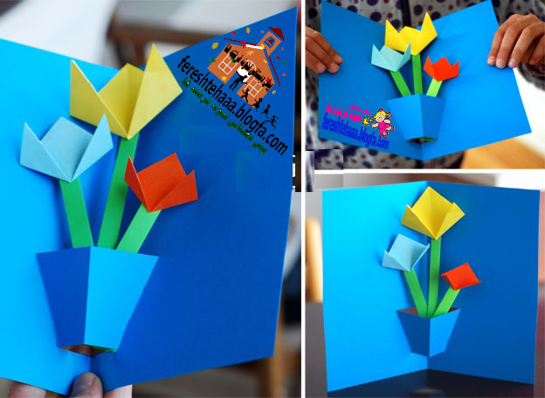

Slide 31
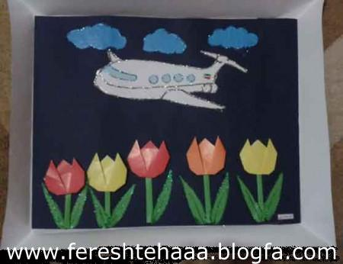
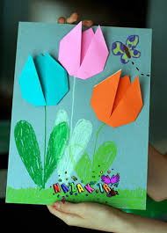
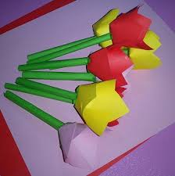

Slide 32
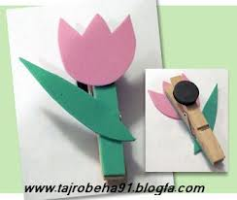

Slide 33
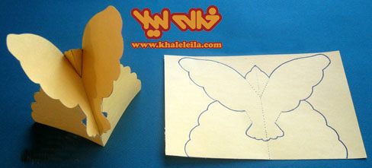
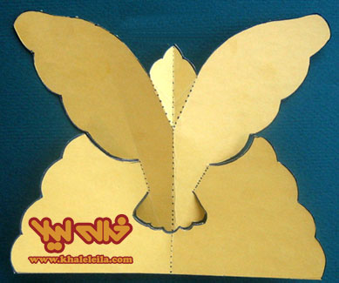
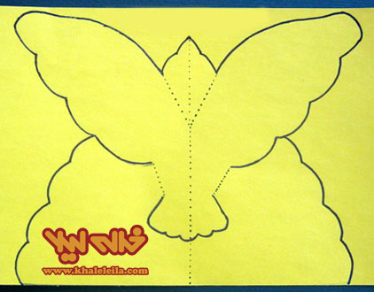
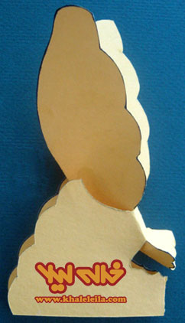

تصویر الگوی می تونید بکشید یا پرینت کنید
حالا تصویر رو ببرید.
هر جا خط هست ببرید..نقطه چین ها محل تا هستند
حالا نقطه چین ها رو تا کنید
برای اینکه بدونید درست تا کردید یا نه به شکل زیر نگاه کنید
پرنده شما کامل شد میتونید با مقوا و کاغذهای مختلف انجام بدید
روی کارت پایینش هم می تونید پیغام بنویسید
دهه فجر مبارک و اسم مهد و پیش دبستانی رو هم بنویسید
پرنده رومیزی

Slide 34







Slide 35






Slide 36

توپ تزئینی

Slide 37


Slide 38


Slide 39


Slide 40
شعر

Slide 41
شعر بسیج به مناسبت 5 آذر سالروز تشکیل بسیج مستضعفین
در سال پنجاه و هشت
در روز پنج آذر
امام خوب امت
یه فرمان جدید داد
تشکیل یک بسیج داد
آن روز مردم ما
حرف امام شنیدند
هم با دل و هم با جان
به سوی اون دویدند
در جای جای ایران
هم کودک و هم جوان
به پیروی از رهبر
خود را فدایی کردند
آماده هر کاری
یا جان نثاری کردند
وقتی امام امت
شور بسیجیان دید
یه روز تو جمع ملت
خود را بسیجی نامید
و افتخار می کرد
به اینکه یک بسیجی است
*شاعر : ط. شامحمدی

Slide 42
شعر همخوانی برای دهه فجر
یکی می تونه تک خوان بشه و بقیه الله رو تکرار کنن.
الله الله 4 بار
الله الله الله لا اله الا الله 3 بار
مرد مسلمان
الله
فرزند قرآن
الله
فخر شجاعان
الله
یار اسیران
الله
بگو یا الله
الله
بگو یا الله
الله
الله الله 2 بار
الله الله الله لا اله الا الله 3 بار

Slide 43
سرود مثل غنچه بود آن روز
مثل غنچه بود آن روز
غنچه ای که روئیده
در هوای بهمن ماه
بر درخت خشکیده
مثل آب بود آن روز
آب چشمه ای شیرین
چشمه ای که می بیند
مرد تشنه ای غمگین
گرچه در زمستان بود
چون بهار بود آن روز
سرزمین ما ایران
لاله زار بود آن روز
روز خنده ی ما بود
روز گریه ی دشمن
روز خوب پیروزی
بیست و دوم بهمن

Slide 44
سرود مثل غنچه بود آن روز
این شعر بر وزن آهنگ گل پامچال خوانده می­شود.
اومد بهمن، اومد بهمن ماه خوب من، ماه خوب من
خرم چون بهاره بهارِ لاله زارِ
شادی کنیم، شادی کنیم خوشحالی کنیم، خوشحالی کنیم
ماهِ پر زبارِ بهمن شادی میاره
در این ماه شاد و خوب رهبر محبوب
پیروزی آورده جانم پیروزی آورده
در این ماه شاد و خوب رهبر محبوب
آزادی آورده جانم آزادی آورده
هدف: ایجاد حس شادی در کودک نسبت به آمدن ماه بهمن و جشن های انقلاب و آغاز آشنا کردن او با امام خمینی(ره) و انقلاب

Slide 45
دهه فجر اومده
دهه فجر اومده شور و غوغا اومده
امام خوب ماها به وطن باز اومده
شاه بد جنس بلا اون که بود مثل خلا
پا گذاشت به فرار تا بره از این دیار
آره ای شاه برو ای امام ما بیا
بعد از این همه بلا تا بیاد شور و صفا

Slide 46
شعر سلام
سلام به لاله
سلام به لاله هايي
كه انقلاب كردند
ژاله رو غرق نور و
عطر گلاب كردند
سلام به روح خدا
سلام به ماه بهمن
سلام به انقلاب و
به بچه هاي ميهن
سلام به پرچمي كه
نشان ايميان ماست
سبز و سفيد و قرمز
پرچم ايران ماست
شاعر: رودابه حمزه اي

Slide 47
مردم بلند مي گفتن خميني ، نازنينه
رهبر انقلاب و مردِ بزرگِ دينه
حرفاي اون هميشه تو قلب ما مي شينه
هدف اون ، تو هر جا وحدتِ مسلمينه

Slide 48
شهید بی نشون
شهیدِ بی نشونه حالا تو قلبمونه
نمیشناسیمش ولی می دونیم مهربونه
مامان ! چرا شهیده ؟ چرا که بی نشونه؟
چرا اسمی نداره؟ کی گفت که مهربونه؟
دخترک عزیز میگم برا تو کم کم
قصه ی این غصه رو با این اشکهای نم نم
یه روز اومد یه غولی به سرزمین شیران
هر چی جلو پاش رسید کوبید ، برداشت از میان
خونه ها رو خراب کرد دلامون رو کباب کرد
با اونهمه خرابی آرزو رو سراب کرد
هر جایی که می رسید هزار تا گل رو می چید
بدتر از اون رو انگار دیگه کسی نمی دید
اما عزیز مادر! فرشته از راه رسید
رحمت و لطف خدا از آسمون ها رسید
فرشته ی قصه مون از بس که مهربون بود
هزار تا دوست خوب داشت از جوونای ایرون

Slide 49
مرگ بر شاه
مرگ بر شاه مرگ بر شاه
مرگ بر شاه!
کدوم شاه؟
همون شاه که بلا بود
رفیق اون خلا بود
ملعون تو دلا بود
یه روزی اون بالا بود!
اما چی شد؟
وقتی که اومد رهبر
یواشکی رفت دردر
خدا که بود تاج سر
کرده اونو در به در

Slide 50
آی دسته دسته دسته مرگ بر شاه ظالم آی خنده خنده خنده شاه فراری شده آی غنچه غنچه غنچه از سفر آمد امام آی باغچه باغچه باغچه پیروز شد انقلاب |  | قفل قفس شکسته گفتیم دسته دسته توی هوا پرنده آمده وقت خنده سینی و نقل و غنچه وا شد دهان غنچه خورشید روی طاقچه گل داد باغ و باغچه

Slide 51
۲۲ بهمن ، ۲۲ بهمن
داره می رسه از راه
روز شکست دشمن
یادش بخیر بچه ها
یک وقتی توی ایران
ظلم و بدی به پا بود
شاهنشاه طاغوتی
دشمن خلق ما بود
ملت خوب ایران
بچه و پیر و جوان
به روی غم خندیدند
با دشمنا جنگیدند
رهبر ما خمینی
که روح اون شاد باشه
بنا کرد این انقلاب
که ایران آزاد باشه
خامنه ای این رهبر خوب ما
بمونه و بگیره ، انتقام از دشمنا
مرگ بر آمریکا
این دشمن خلق ما
مرگ بر انگلیس
اون بدتر از امریکا
شعر از استاد عاشورخانی

Slide 52
22 بهمن
آی بچه ها بازی کنید آی بچه ها شادی کنید
بیست و دومه بهمنه جشن تمام میهنه
جشن بزرگ انقلاب مرگ و عزای دشمنه
بیست و دوم بهمن شده آزادی ملت شده
روز شکوه و شادیه سرود ما آزادیه
میهن سراسر لاله شد زنجیر ظلم صد پاره شد
گوییم دوباره یک صدا مرگ بر تو باد ای آمریکا
منبع:کتاب مجموعه واحد های کار مکتب القرآن کریم

Slide 53
۲۲بهمن
یه روز تو ماه بهمن
خنده نشست رو لبها
چونکه اومد به میهن
امام و رهبر ما
میون کوچه هامون
گلدون گل گذاشتیم
پَر می زدیم زشادی
درد و غمی نداشتیم
بیا با هم بخونیم؛
بازم مثل همیشه
شعار اون شهیدان؛
که رو دیوار نوشته
تا خون در رگ ماست؛
خمینی رهبر ماست
تا خون در رگ ماست؛
ایران میهن ماست

Slide 54
عکس

Slide 55


Slide 56


Slide 57


Slide 58


Slide 59


Slide 60


